Slide 1
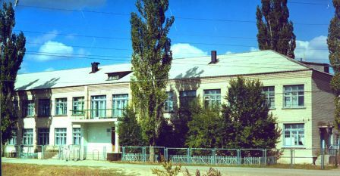
Проект
«Школьный двор - моя страна»
МБОУ Качалинской СОШ №1

Slide 2
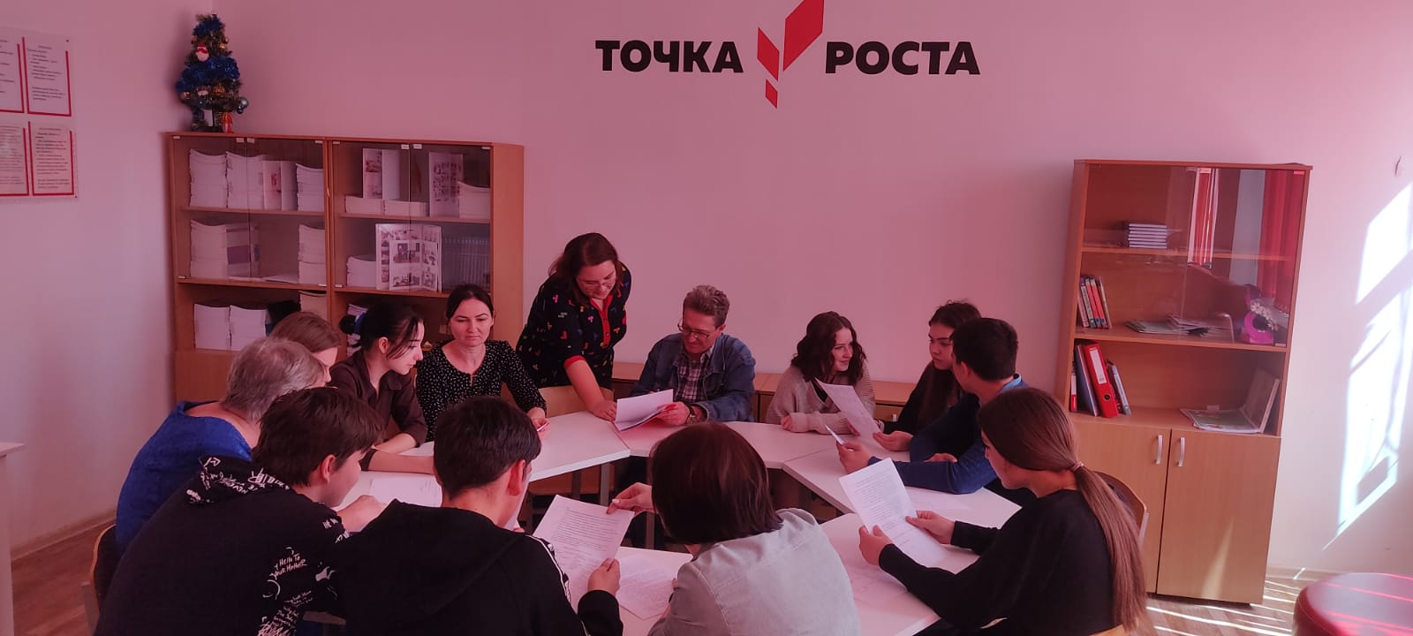

Slide 3
Цели проекта:
- реализация государственной политики в области патриотического, экологического воспитания молодежи
- содействие улучшения экологической обстановки в микрорайоне через благоустройство и озеленение территории пришкольного участка
- формирование экологической культуры учащихся на основе трудового, духовно – нравственного развития личности через совместную деятельность учащихся, родителей, педагогического коллектива, жителей микрорайона в благоустройстве пришкольного участка и прилегающих территорий.

Slide 4
Задачи:
- формирование у подрастающего поколения активной гражданской позиции
- воспитание экологической культуры и экологического сознания школьников
- содействовать нравственному, эстетическому и трудовому воспитанию школьников
- усилить региональную направленность экологического образования
- привлечь детей к поиску механизмов решения актуальных проблем местного сообщества через разработку и реализацию социально значимых проектов
-с формировать чувство личной ответственности за состояние окружающей среды
- преобразовать и благоустроить пришкольную территорию
- провести информационно – просветительскую работу по пропаганде экологической культуры учащихся
- исследовать различные формы растений, произрастающих на территории Волгоградской области и оборудование участков для лекарственных растений, плодовых деревьев и кустарников, цветочных клумб на территории пришкольного участка.

Slide 5
Сроки реализации проекта
2016-2020 годы:
Этапы реализации проекта:
1 этап – подготовительный – 2016 год
2 этап – практический (исследовательский) – 2017 – 2019 год
3 этап – обобщающий – 2020 год

Slide 6
1 этап – подготовительный
2010 год:
Составлен эскиз ландшафтного дизайна пришкольной территории
Составлена смета расходов на выполнение работ по реализации проекта
Подготовка территории к благоустройству и озеленению (выкорчевывание погибших деревьев и кустарников, демонтаж построек, уборка территории от мусора)

Slide 7
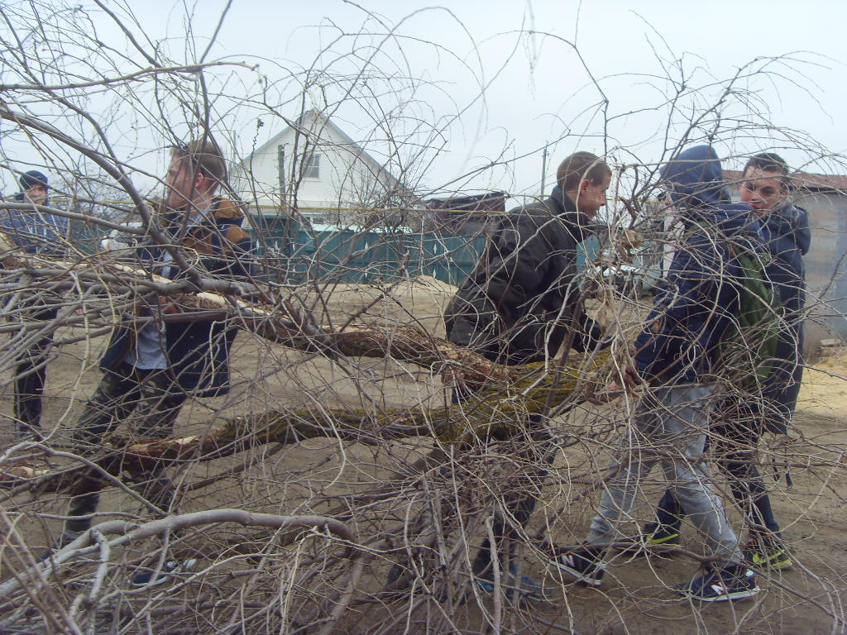
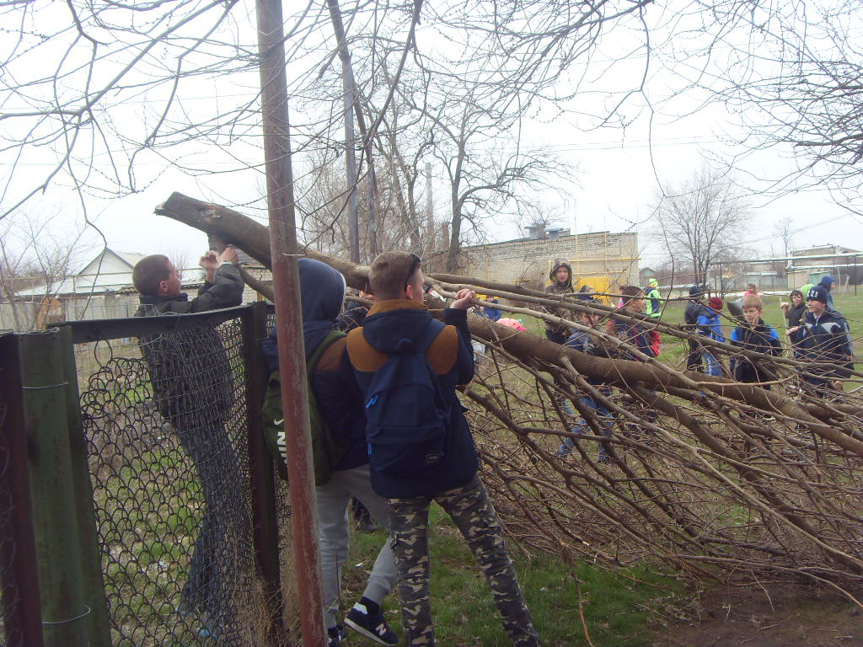
Выкорчевка погибших деревьев и кустарников

Slide 8
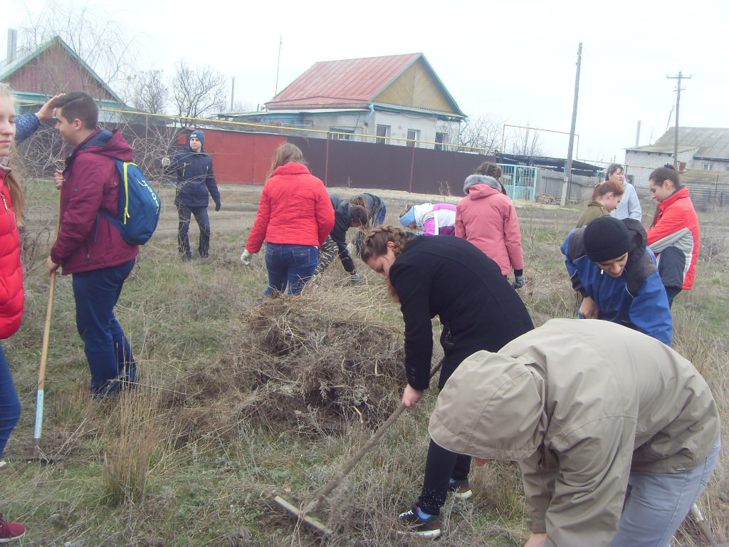
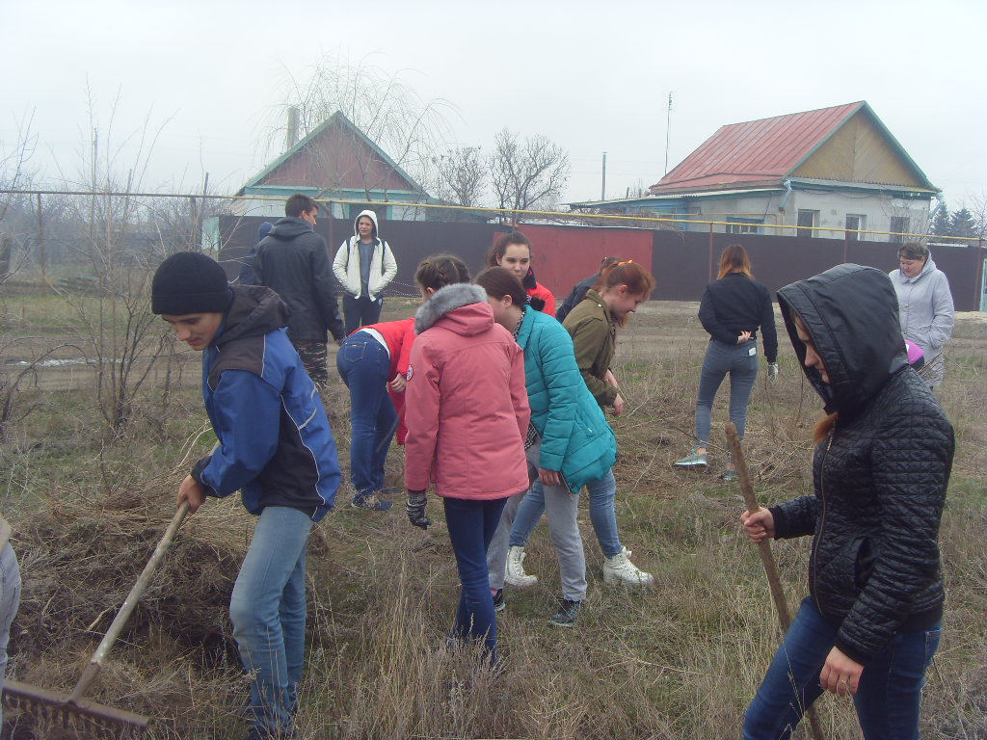
Уборка территории от мусора

Slide 9
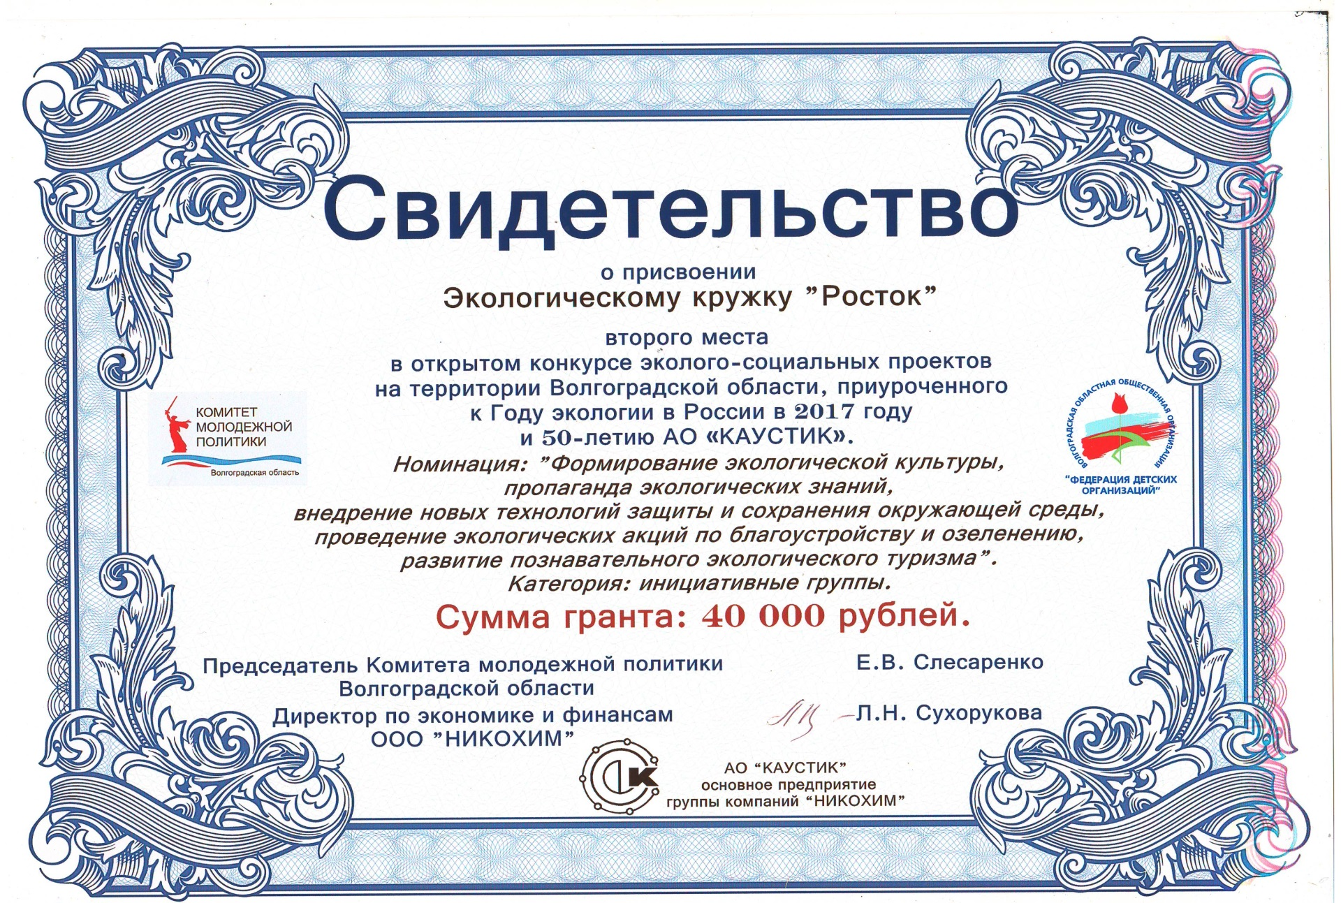
2 этап – практический
2017-2019 год:
2017 год – участие в открытом
конкурсе эколого-социальных
проектов на территории
Волгоградской области,
приуроченного к году
экологии России в 2017 году

Slide 10
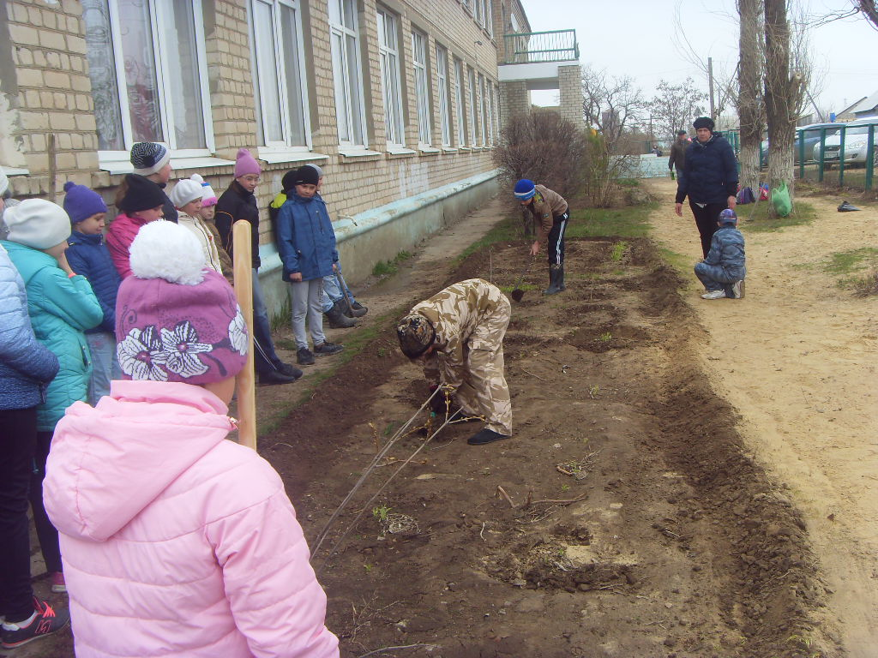
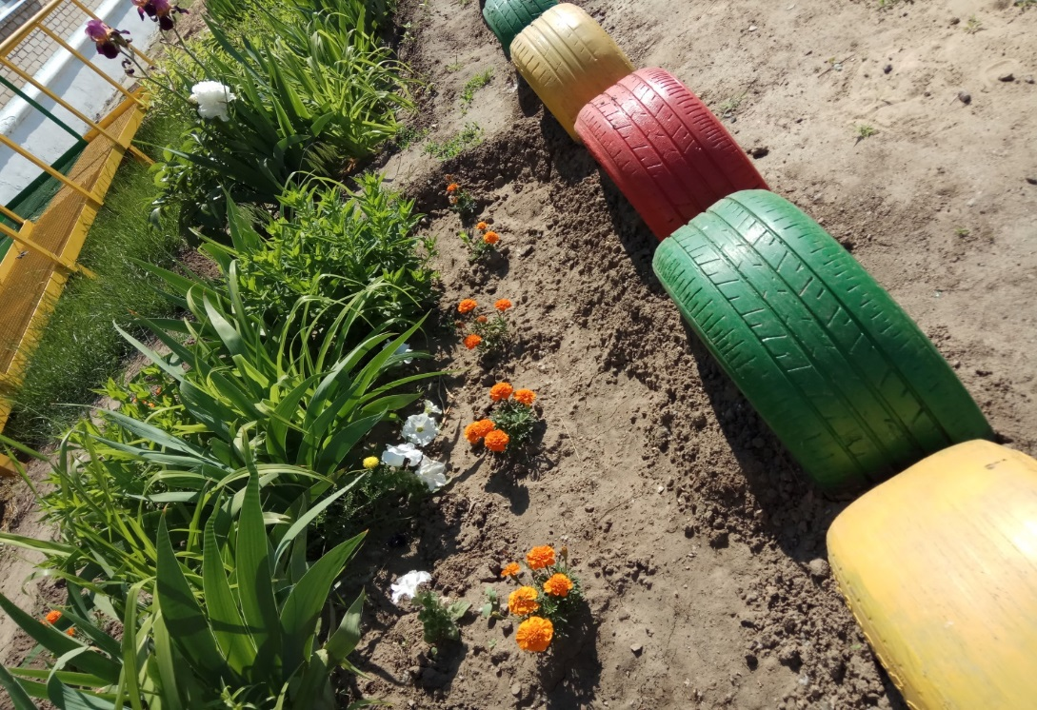
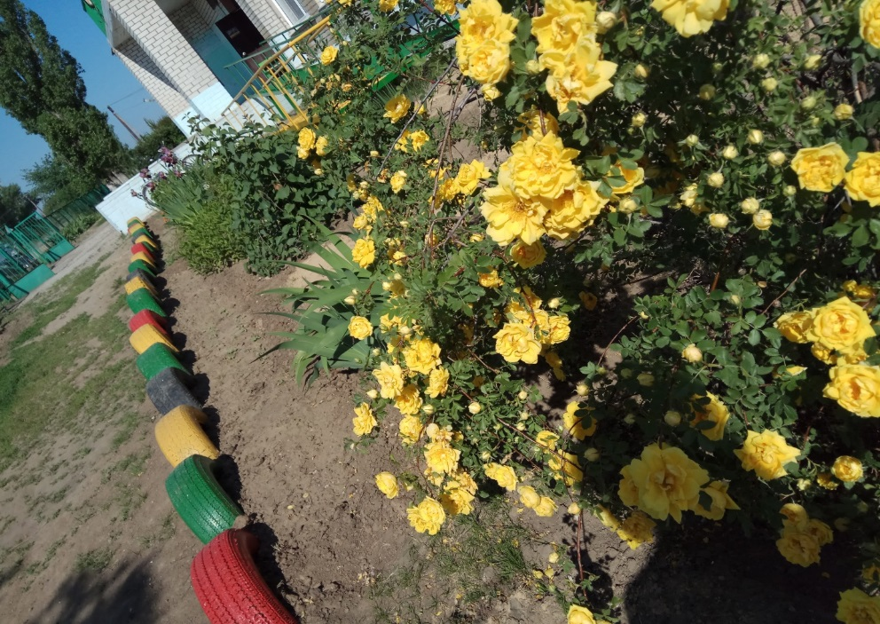
Создание клумб.
.

Slide 11
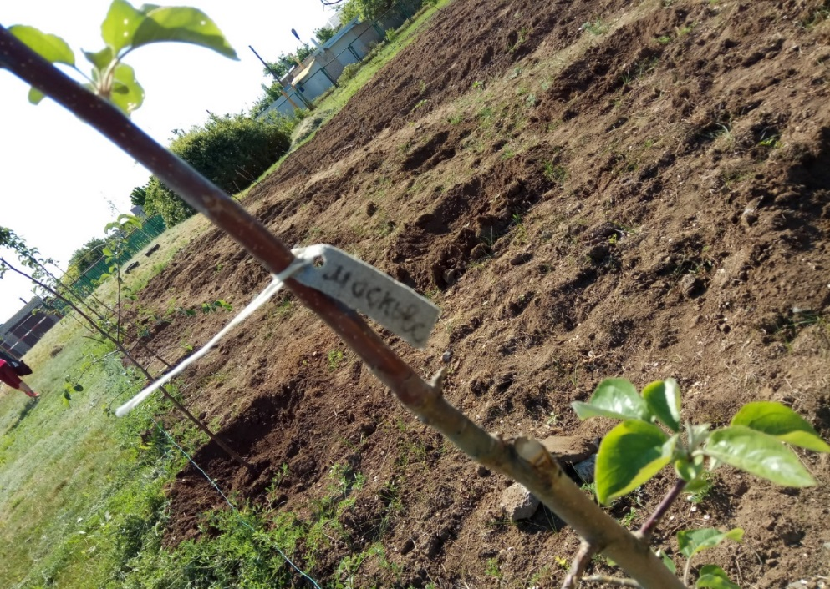
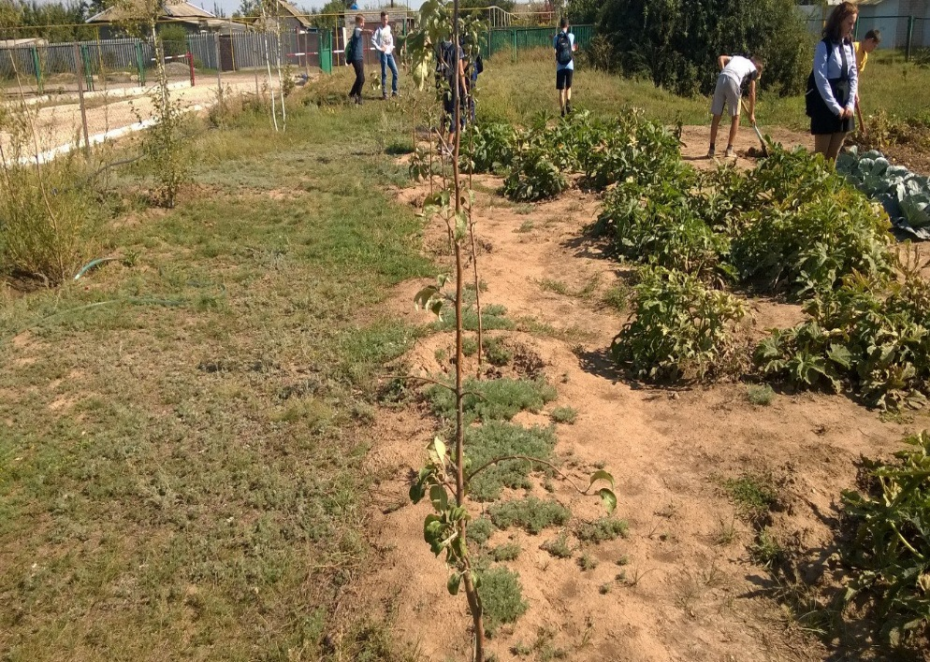
Посадили фруктовый сад.
Саженцы яблонь
Наш сад растет

Slide 12
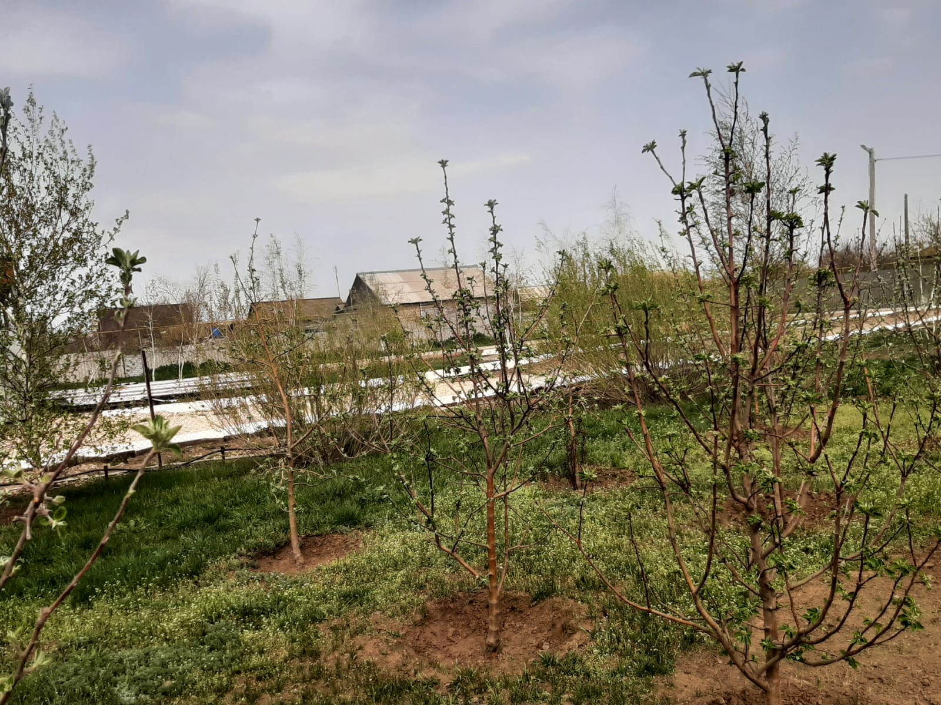

Slide 13
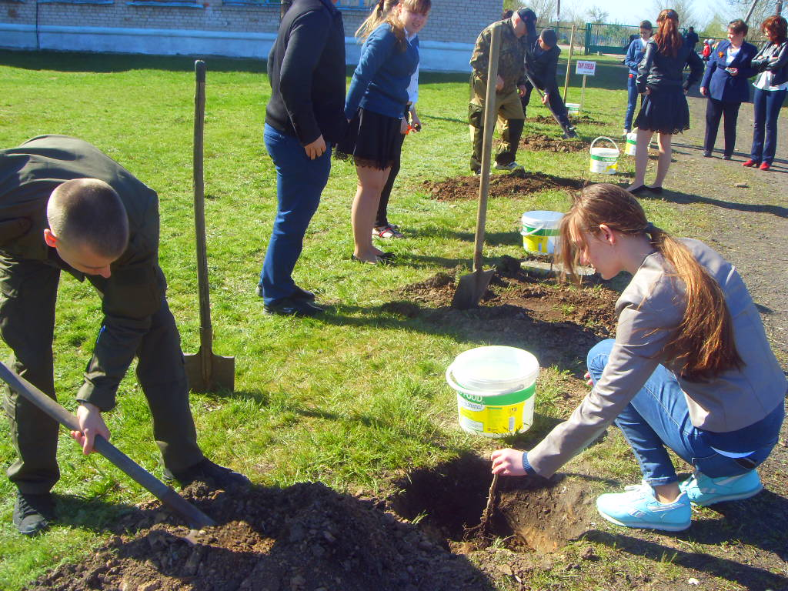
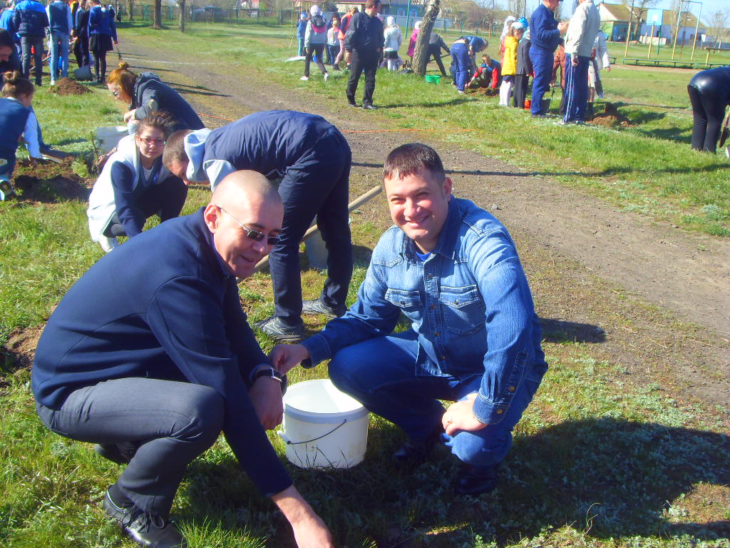
Парковая зона – парк Победы.

Slide 14
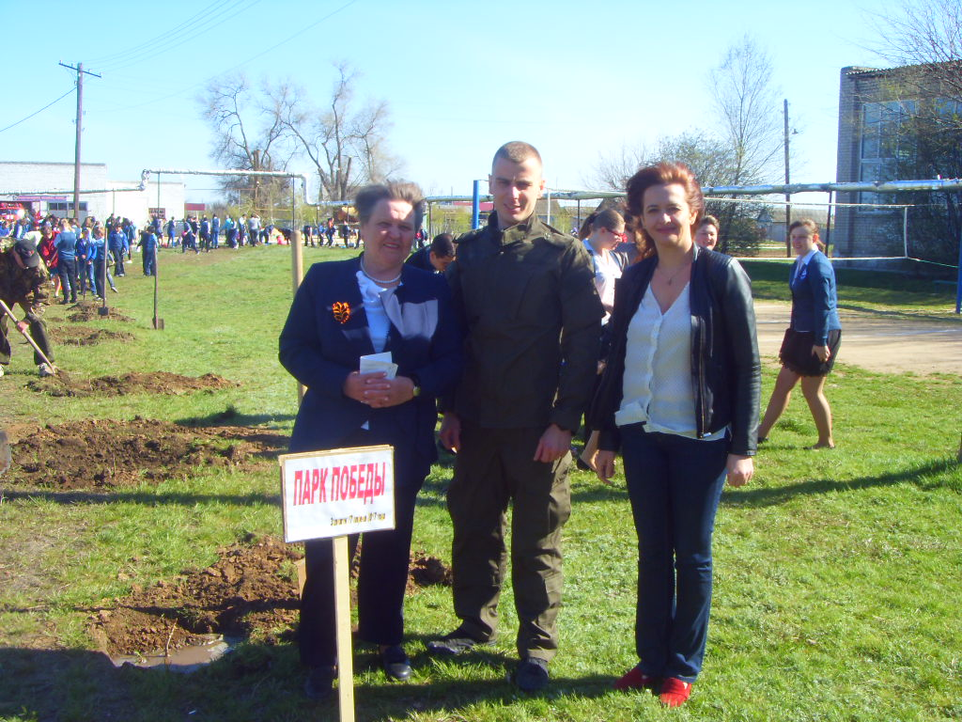
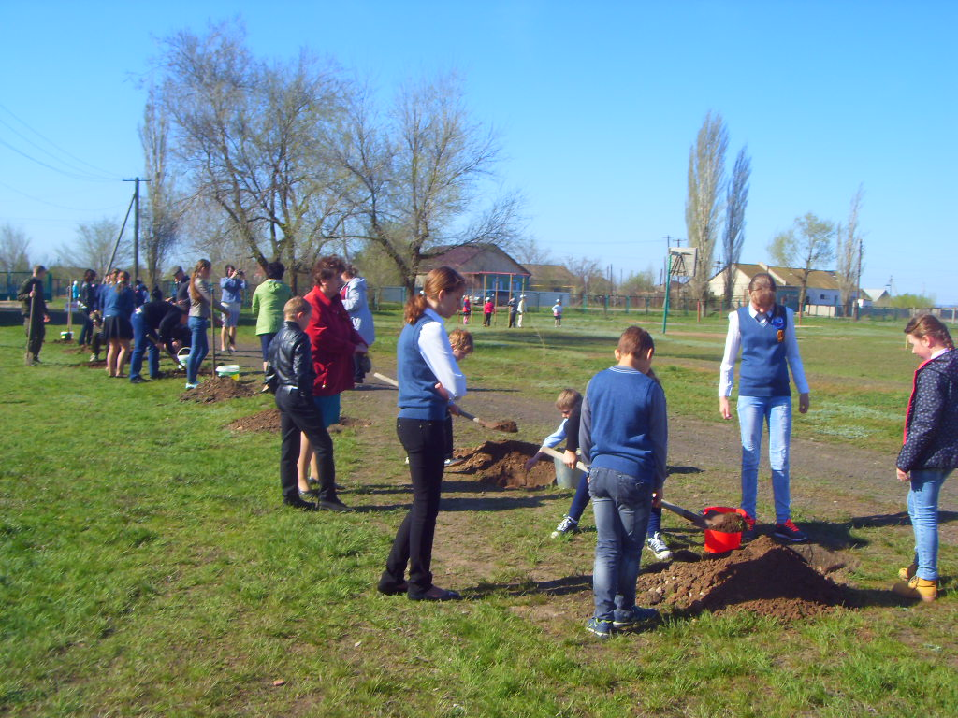

Slide 15
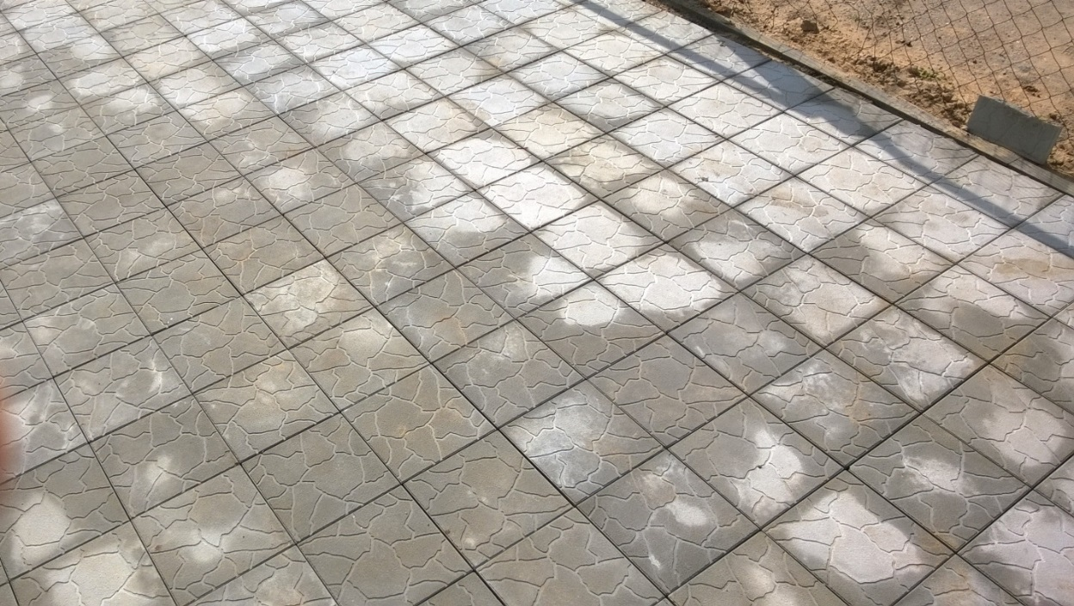
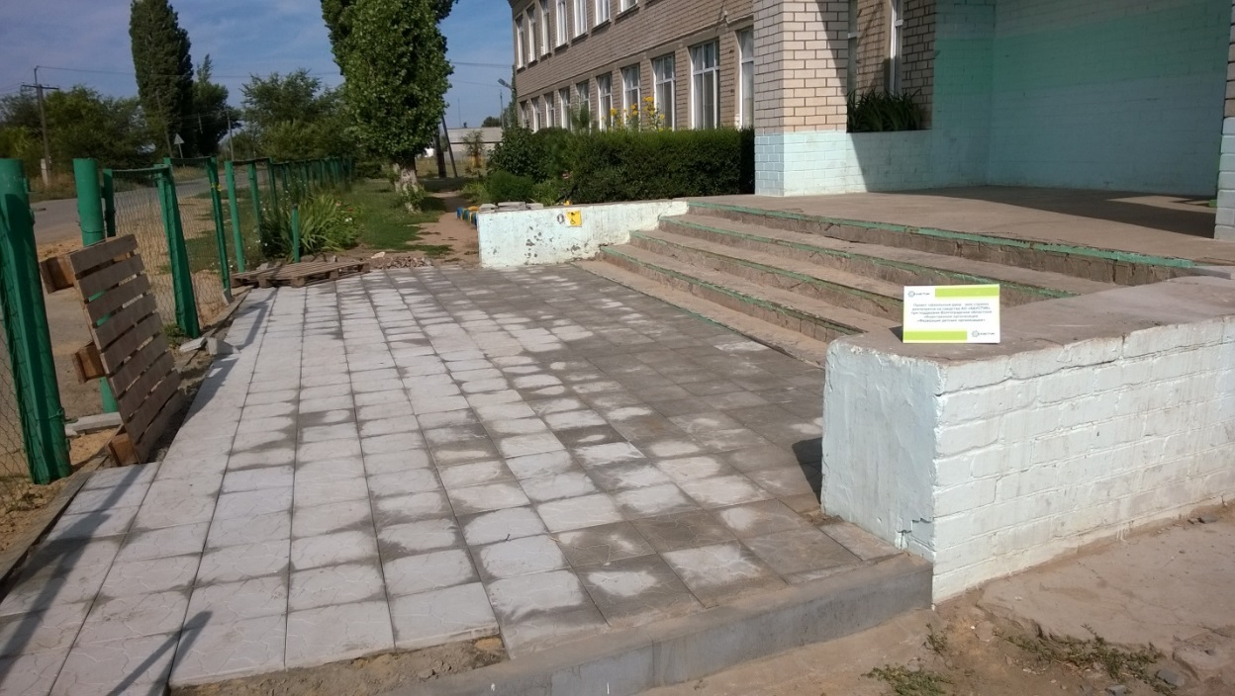
Тротуарная плитка

Slide 16
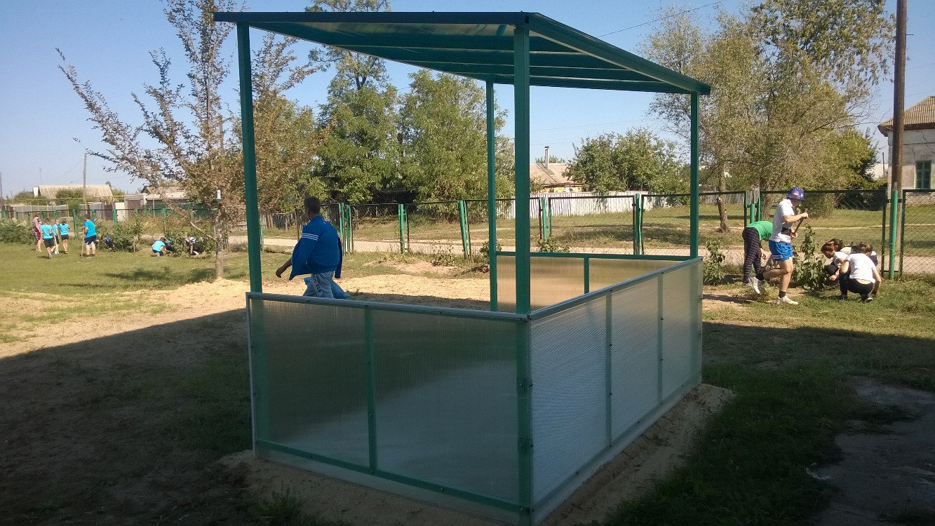
Установили детскую беседку - место для проведения линеек и зеленый класс для уроков-практикумов

Slide 17
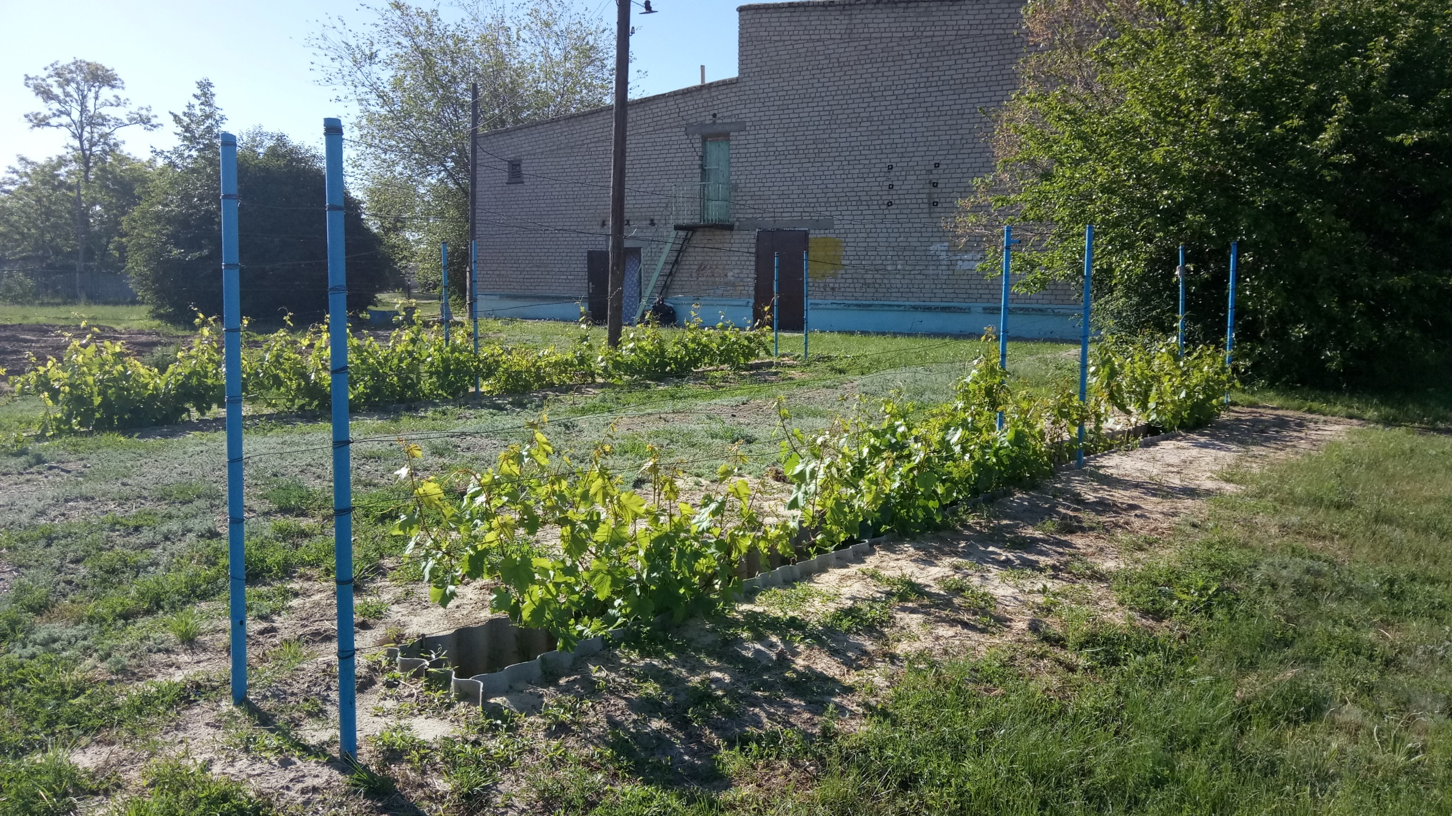
2018 год
Разбивка виноградника и посадка винограда.

Slide 18
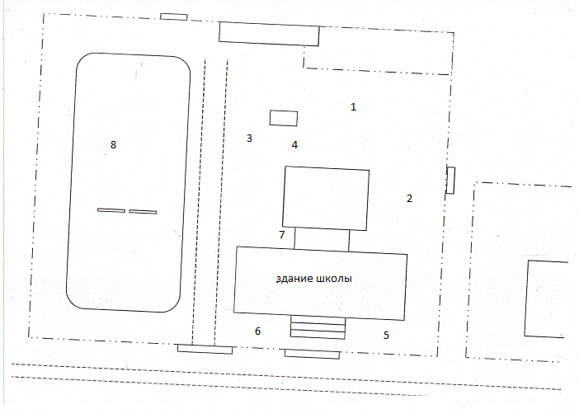
2019 год
На заседании ученического самоуправления и родительского комитета решили распределить школьный двор на участки и закрепить за классами. В классах провести конкурс проектов участков и реализовать проекты.
Пришкольный учебно-опытный участок.
Участок 5А,6 и 7 классов.
Участок 8А и 8Б классов.
Виноградник.
5 и 6. Участки, закрепленные за начальной школой.
Участок 1 и 5Б классов.
Спортивная площадка – участок 9 и 10 классов.

Slide 19
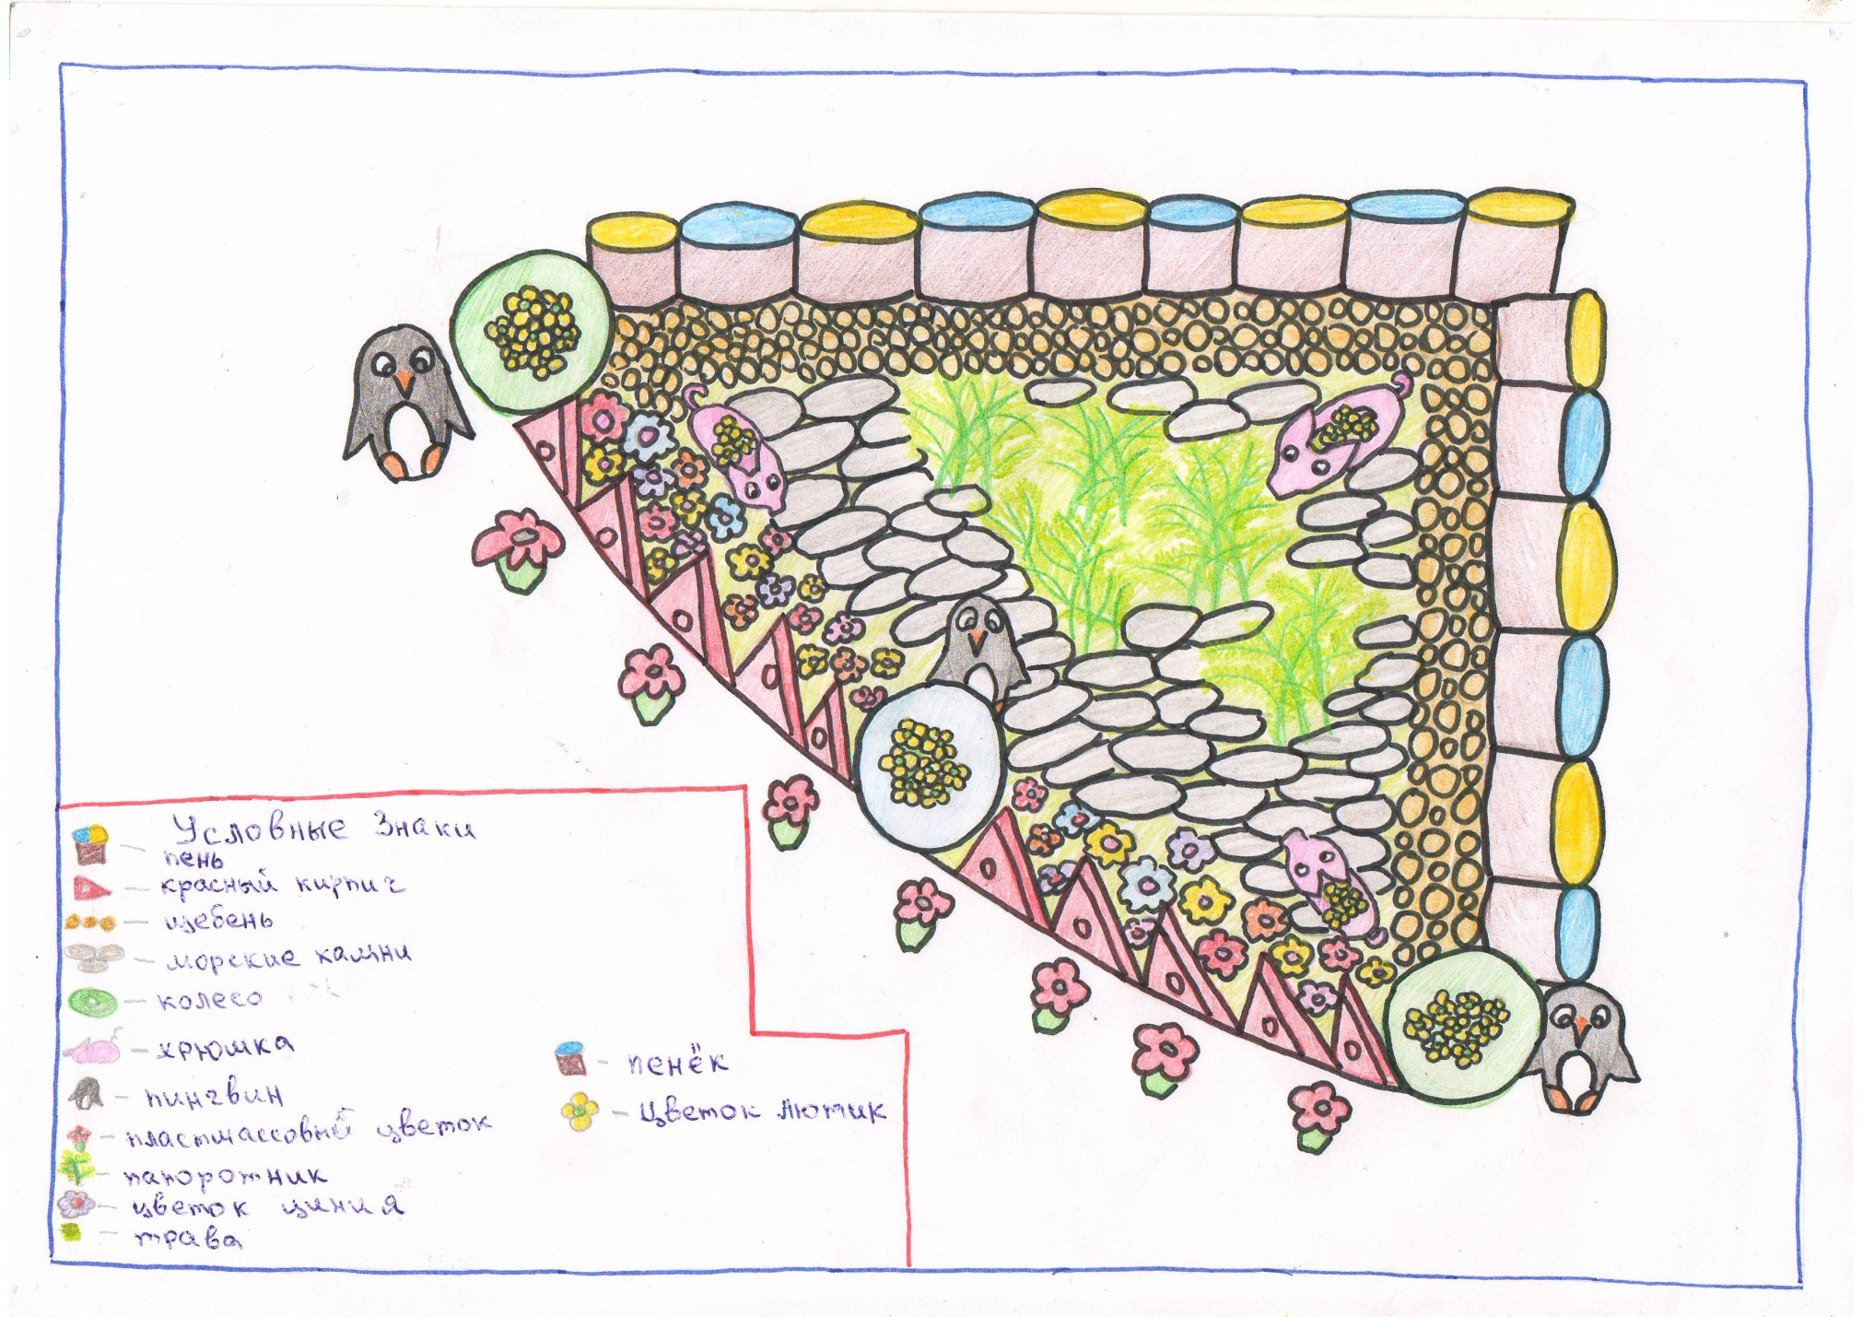
План-проект участка 1 и 5Б классов

Slide 20
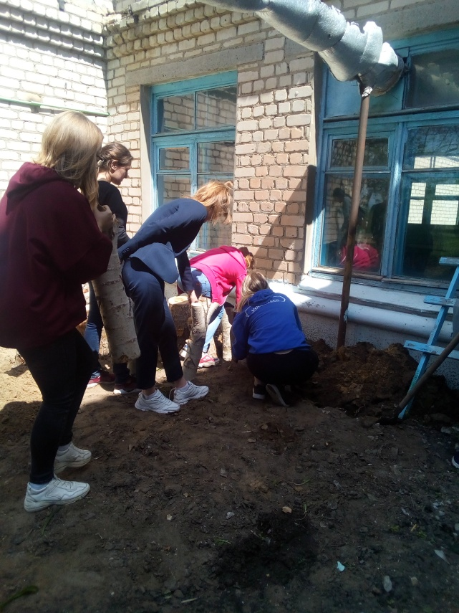
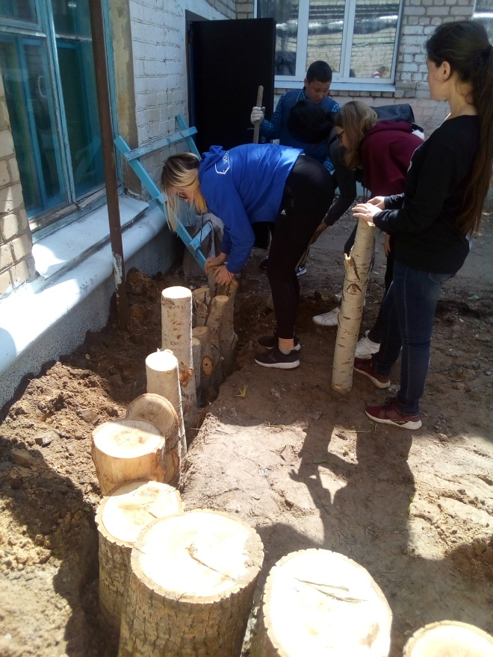
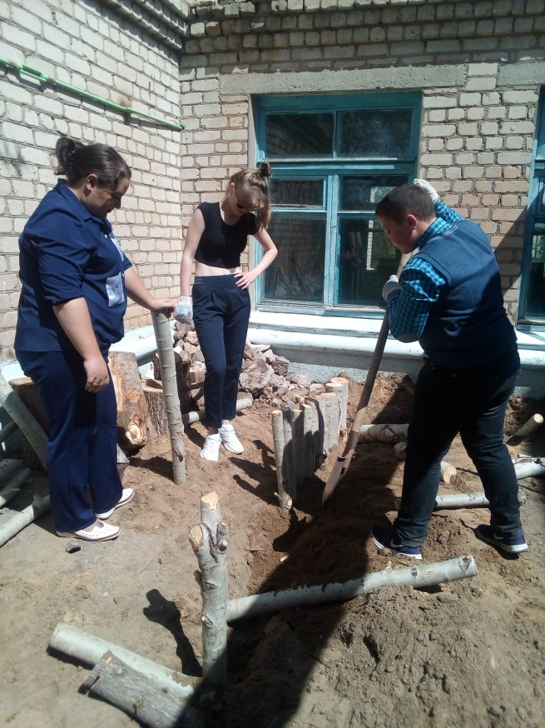
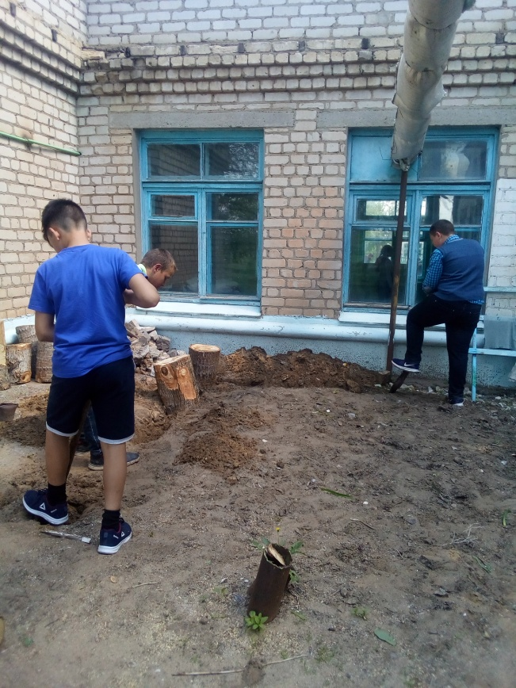

Slide 21
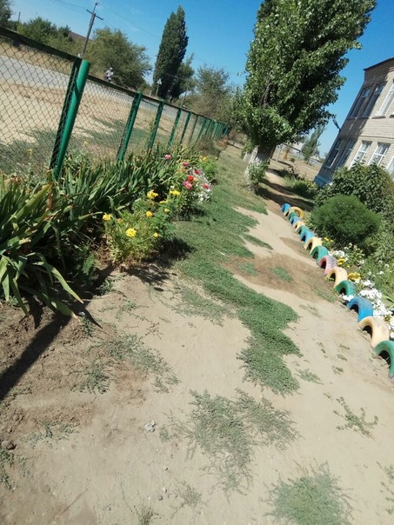
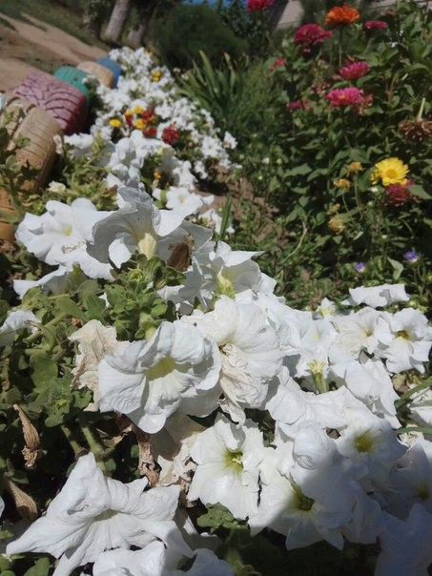
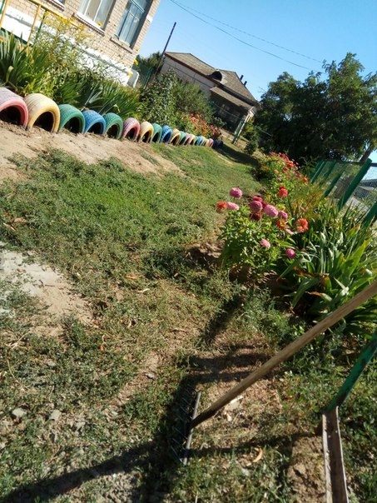
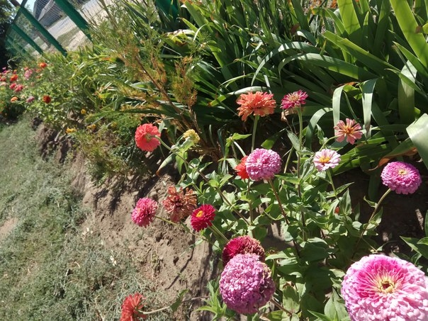
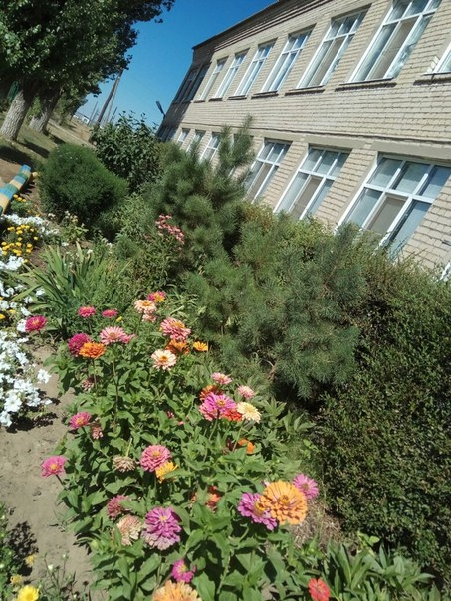

Slide 22
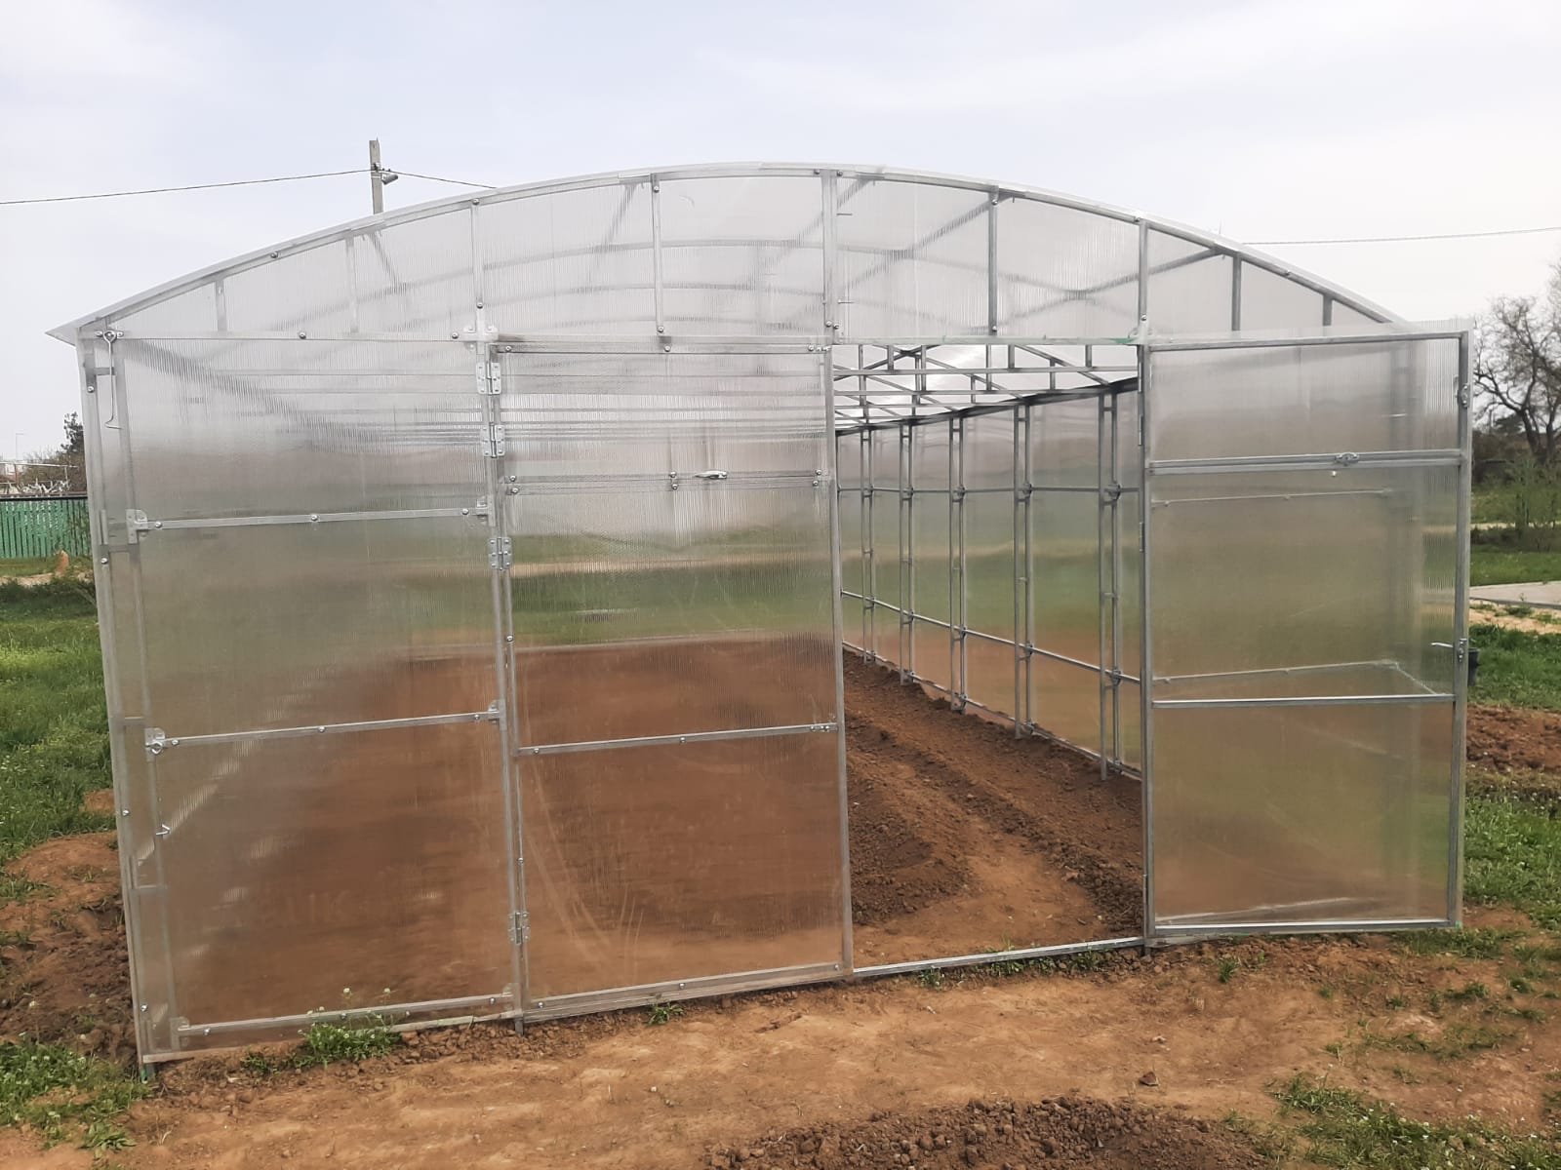
3 этап : обобщающий – 2020 год
Приняли участие в XVI конкурсе
социальных и культурных проектов
ПАО «ЛУКОЙЛ» на территории
Волгоградской области
В 2021 году получили 200000 на
приобретение теплицы и
капельного орошения.

Slide 23
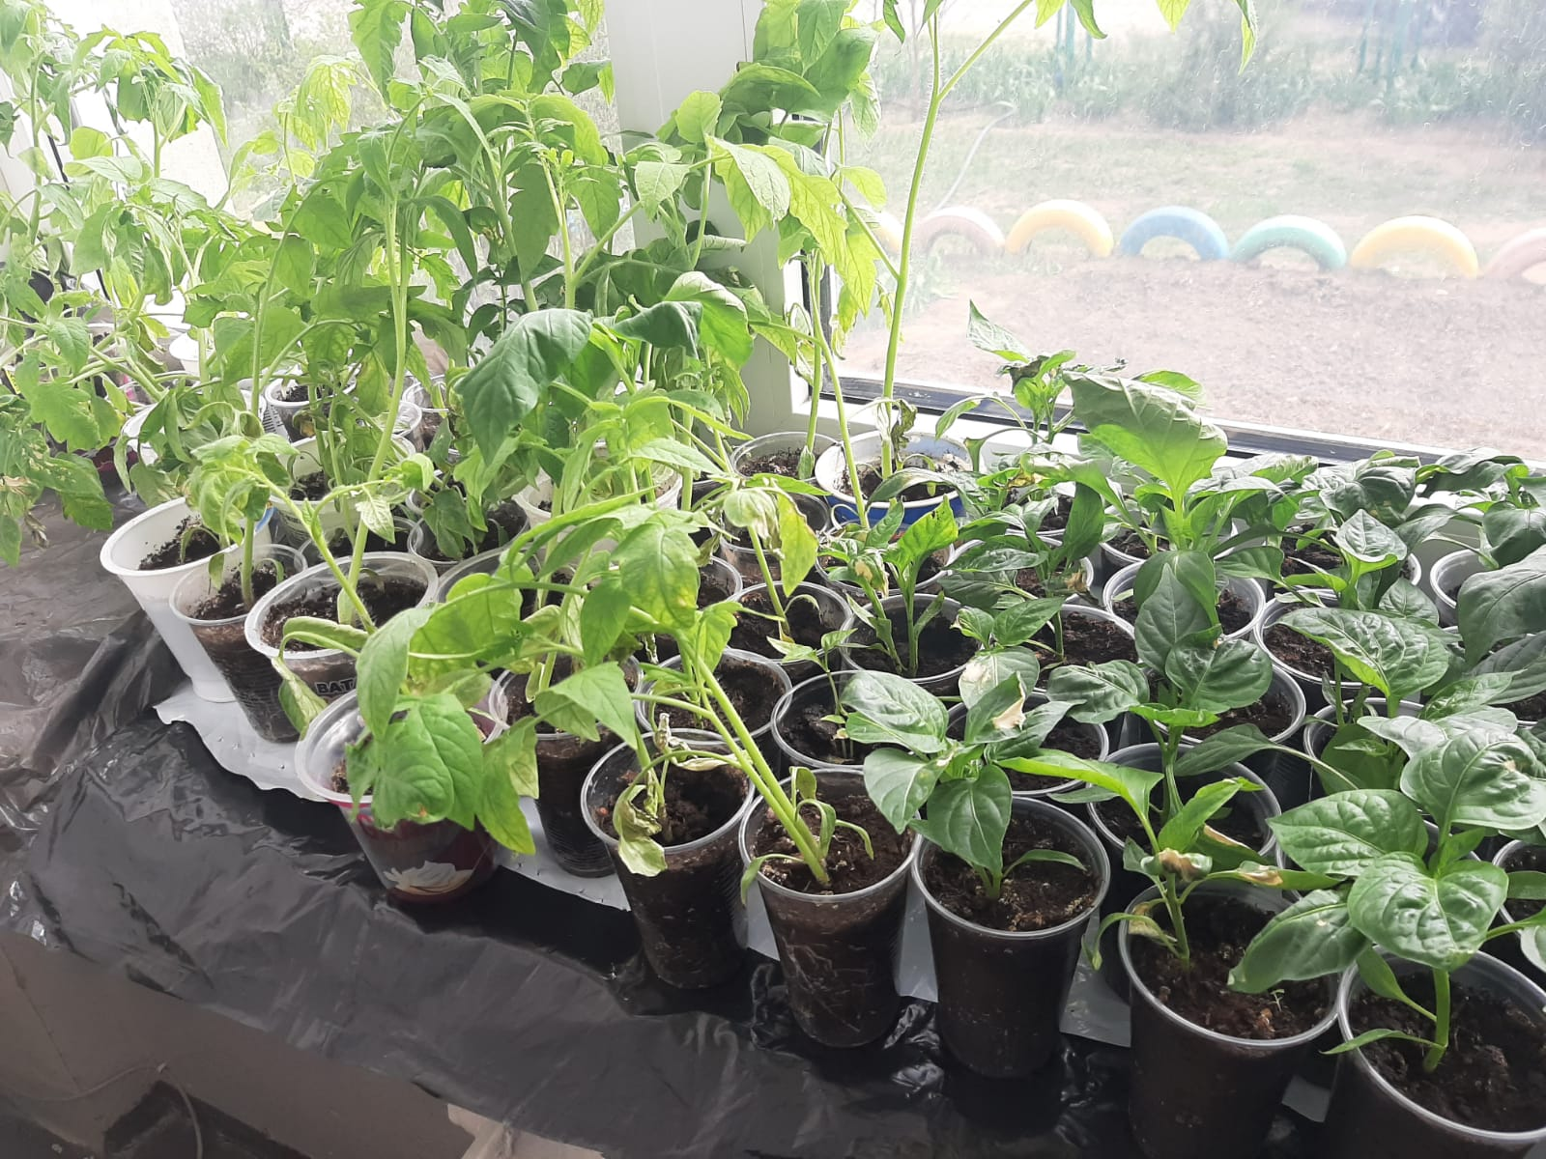
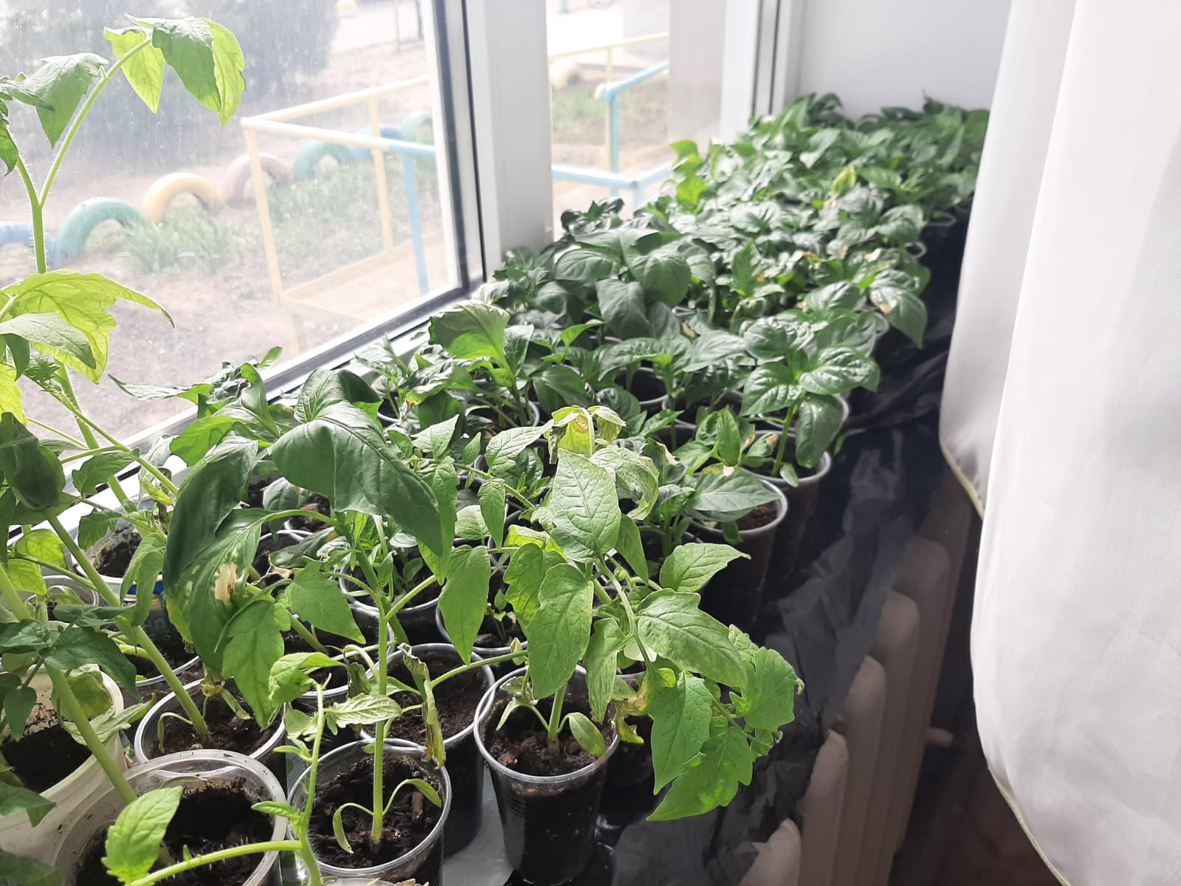
Рассада для теплицы

Slide 24
